Slide 1





CEPROCIG – PROGRAMA GÁS A PREÇO JUSTO
SOBRE O PROGRAMA - CADASTRO - ACOMPANHE SEU STATUS - FOTOS
Troque seu Gás Vazio por um Cheio pelo valor de R$ 42,00 Conheça o Nosso Programa
Parceiros
Nossa Sede
Siga – nos
R. Torquato Tapajós, 166 - Parque Grajau,
São Paulo - SP, 04842-240
“ Nem sempre quem luta vence. Mas, os que venceram, lutaram. J.L.S.”

Slide 2

CEPROCIG – PROGRAMA GÁS A PREÇO JUSTO
SOBRE O PROGRAMA
Sob a gestão da ONG CEPROCIG (CENTRO DE PROMOÇÃO RESGATE A CIDADANIA GRAJAÚ – PAULO VI ) o Programa GÁS A PREÇO JUSTO, é promovido para compra de botijões de gás de cozinha (GLP 13kg) às famílias em situação de vulnerabilidade na região do Grajaú. Com algumas parcerias o preço final para a família que adquire o botijão de Gás sai pelo custo de R$ 42,00.
CADASTRE–SE AGORA
Parceiros
Nossa Sede
Siga – nos
R. Torquato Tapajós, 166 - Parque Grajau,
São Paulo - SP, 04842-240
“ Nem sempre quem luta vence. Mas, os que venceram, lutaram. J.L.S.”

Slide 3
CEPROCIG – PROGRAMA GÁS A PREÇO JUSTO
CADASTRO
Vamos Iniciar o Cadastro
Parceiros
Nossa Sede
Siga – nos
R. Torquato Tapajós, 166 - Parque Grajau,
São Paulo - SP, 04842-240
“ Nem sempre quem luta vence. Mas, os que venceram, lutaram. J.L.S.”

Slide 4
CEPROCIG – PROGRAMA GÁS A PREÇO JUSTO
ACOMPANHE SEU CADASTRO
Click Aqui para saber a data da troca do seu Gás
Parceiros
Nossa Sede
Siga – nos
R. Torquato Tapajós, 166 - Parque Grajau,
São Paulo - SP, 04842-240
“ Nem sempre quem luta vence. Mas, os que venceram, lutaram. J.L.S.”

Slide 5
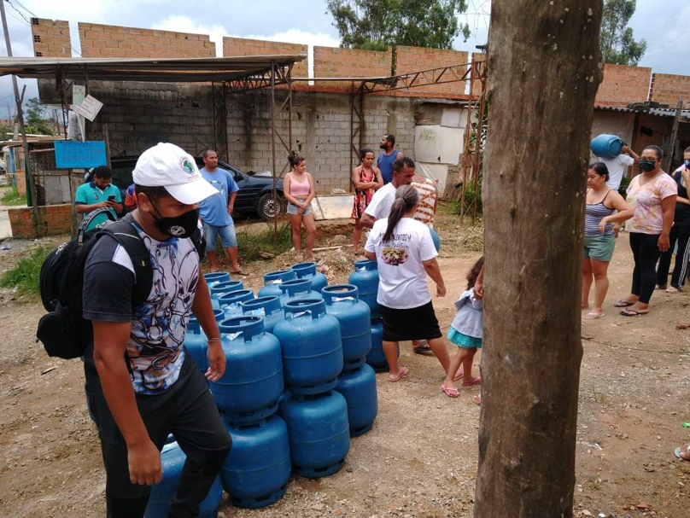
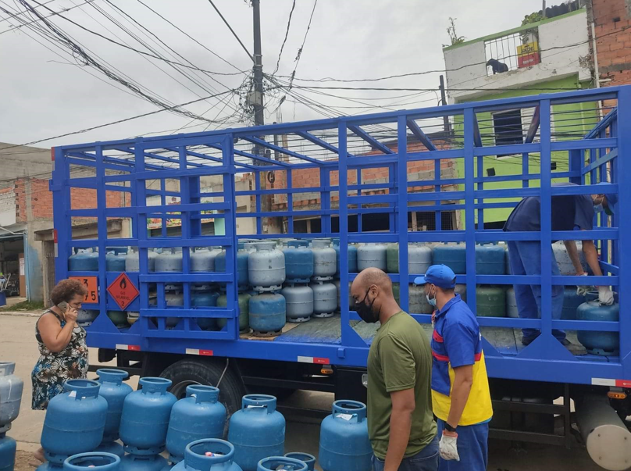
CEPROCIG – PROGRAMA GÁS A PREÇO JUSTO
FOTOS DO PROGRAMA
Parceiros
Nossa Sede
Siga – nos
R. Torquato Tapajós, 166 - Parque Grajau,
São Paulo - SP, 04842-240
“ Nem sempre quem luta vence. Mas, os que venceram, lutaram. J.L.S.”

